Slide 1
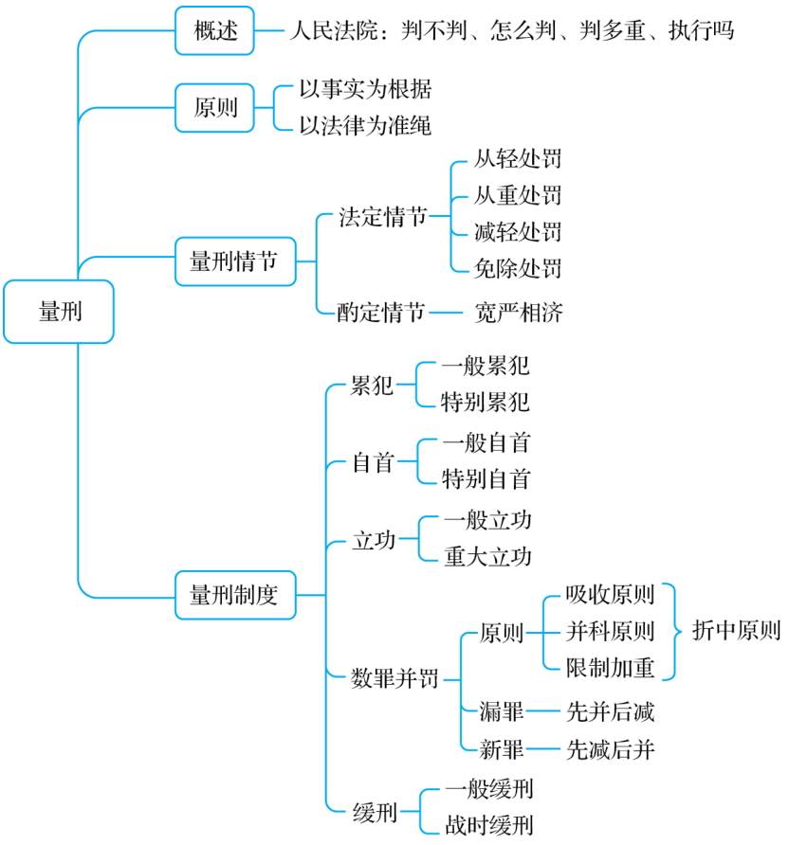

Slide 2
量刑概述
一、概念
量刑，又称刑罚的裁量，是指人民法院根据刑事法律，在认定犯罪的基础上，确定对犯罪人是否判处刑罚，判处何种刑罚以及判处多重刑罚，并决定所判刑罚是否立即执行的刑事司法活动。
二、特征
1.主体是人民法院；
2.内容是对犯罪人确定刑罚；
3.性质是一种刑事司法活动。
三、原则
以犯罪事实为根据，以法律为准绳。

Slide 3
量刑情节
一、概念
量刑情节，又称刑罚裁量情节，是指人民法院对犯罪分子裁量刑罚时应当考虑的、据以决定量刑轻重或者免除刑罚处罚的各种情况。
二、特征
1.它与定罪即认定行为人的行为是否构成犯罪并无关系；
2.它能够表明犯罪人的人身危险性及其犯罪行为的社会危害性程度；
3.它对刑罚裁量的结果即处刑轻重或者是否免除刑罚处罚，具有直接的影响。
三、分类
以刑法是否就量刑情节及其功能作出明确规定为标准，可分为法定量刑情节和酌定量刑情节。

Slide 4
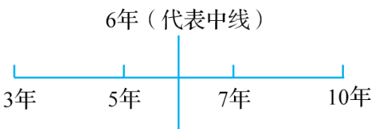
法定情节
一、概念
法定情节，是指刑法明文规定的在量刑时应当予以考虑的情节。
1.以规定法定情节的刑法规范的性质和法定情节的适用范围为标准，法定情节又可分为总则性情节和分则性情节。
（1）总则性情节：依照总则性刑法规范的规定对各种犯罪共同适用的情节。例如，自首可以从宽处罚。
（2）分则性情节：依照分则性刑法规范的规定对特定犯罪适用的情节。例如，索贿要从重处罚。
2.从功能上看，法定情节有从重、从轻、减轻和免除处罚的情节。

Slide 5
二、从轻处罚情节和从重处罚情节
《刑法》第62条：“犯罪分子具有本法规定的从重处罚、从轻处罚情节的，应当在法定刑的限度以内判处刑罚。”
1.从轻处罚：在法定刑幅度内选择判处比没有该情节的类似犯罪相对较轻的刑种或刑期。
2.从重处罚：在法定刑幅度内选择判处比没有该情节的类似犯罪相对较重的刑种或刑期。
从重、从轻切勿在法定刑之内找所谓的中线或者人为设定中线，认为超过中线就是从重，低于中线就是从轻。这种说法是绝对错误的。以5年以上7年以下这个法定刑为例进行分析说明：
（1）从重、从轻必须在5年到7年这个法定刑内，不能超出去。
（2）如果一般情况应该判处6年6个月的刑罚，有了从轻情节，判处了6年3个月的刑罚，虽然超过中线，但这仍属于从轻。
（3）如果一般情况应该判处5年3个月的刑罚，有了从重情节，判处了5年6个月的刑罚，虽然低于中线，但这仍属于从重。
同一个犯罪可能同时存在多个量刑情节，先重后轻。

Slide 6
三、减轻处罚情节的适用
《刑法》第63条：“犯罪分子具有本法规定的减轻处罚情节的，应当在法定刑以下判处刑罚；本法规定有数个量刑幅度的，应当在法定量刑幅度的下一个量刑幅度内判处刑罚。
犯罪分子虽然不具有本法规定的减轻处罚情节，但是根据案件的特殊情况，经最高人民法院核准，也可以在法定刑以下判处刑罚。”
1.减刑处罚，必须判处低于法定最低刑的刑罚，但不能跨档。
2.把握减轻处罚情节的基本适用规则，必须注意以下问题：
（1）法定最低刑，并非笼统地指特定犯罪的法定刑的最低刑，而是指与行为人所实施的特定具体犯罪相适应的量刑幅度中的最低刑。
（2）减轻处罚既包括刑种的减轻，也包括刑期的减轻。
（3）减轻处罚不能判处法定最低刑，只能在法定最低刑之下判处刑罚，否则将同从轻处罚相混淆；减轻处罚也不能减轻到免除处罚的程度，否则将同免除处罚相混淆。
3.“以上”“以下”“以内”原则上包含本数，减轻处罚中的“以下”不包含本数，因为减轻要“降”下来。

Slide 7
四、免除处罚情节的适用根据
我国《刑法》第37条的规定，免除罚，是对犯罪分子作有罪宣告，但免除其刑罚处罚。
适用免除处罚的情节，除应当明确各种总则性和分则性免除处罚情节的具体内容外，必须满足三个基本条件：
1.行为人的行为已经构成犯罪；
2.行为人所构成的犯罪情节轻微；
3.因犯罪情节轻微而不需要判处刑罚。

Slide 8
酌定情节
一、概念
酌定情节，是指人民法院从审判经验中总结出来的，在刑罚裁量过程中灵活掌握、酌情适用的情节。
二、种类
1.犯罪的动机。例如：同是抢夺犯罪，有的是追求腐化生活，有的是基于家庭生活困难，前者的主观恶性相对大于后者。
2.犯罪的手段。例如：使用一般强制方法实施的强奸犯罪，与采用惨无人道、极端野蛮的手段完成的强奸犯罪相比，前者的情节明显轻于后者。
3.犯罪的时间、地点。例如：发生于天灾人祸之时的盗窃、抢劫等犯罪，就比平时所发生的相同犯罪，具有更大的社会危害性。
4.犯罪侵害的对象。例如：侵犯未成年人、残疾人、老年人、怀孕妇女的犯罪，就比侵犯其他对象的相同犯罪，具有更大的社会危害性。
5.犯罪造成的损害结果。例如：同是侵犯财产利益的犯罪，犯罪人所造成的实际财产损害程度，就是在量刑时应予以考虑的因素。
6.犯罪分子的一贯表现。例如：平时遵纪守法者犯罪，与平时一贯违法乱纪、甚至多次受过行政处罚者犯罪相比，后者就应受到相对较重的处罚。
7.犯罪后的态度。例如：真诚悔过、坦白罪行、积极退赃、主动赔偿损失、积极采取措施消除或减轻危害结果等表现，相较于拒不认罪、毁灭罪证、意图逃避罪责等表现，应当受到相对较轻的处罚。

Slide 9
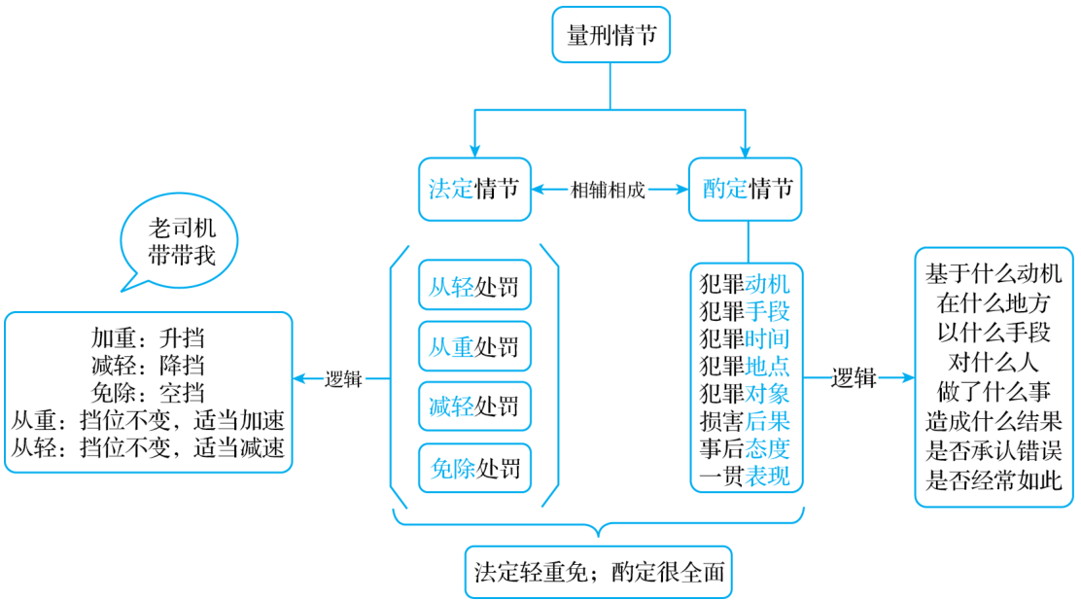

Slide 10
刑法总则中的法定量刑情节
1.犯罪主体
（1）未成年人、老年人犯罪
第17条第4款：对依照前三款规定追究刑事责任的不满十八周岁的人，应当从轻或者减轻处罚。
第17条之一：已满七十五周岁的人故意犯罪的，可以从轻或者减轻处罚；过失犯罪的，应当从轻或者减轻处罚。
（2）精神病人
第18条第3款：尚未完全丧失辨认或者控制自己行为能力的精神病人犯罪的，应当负刑事责任，但是可以从轻或者减轻处罚。
（3）聋哑人或盲人
第19条：又聋又哑的人或者盲人犯罪，可以从轻、减轻或者免除处罚。

Slide 11
2.犯罪停止形态
（1）预备犯。第22条第2款：对于预备犯，可以比照既遂犯从轻、减轻处罚或者免除处罚。
（2）未遂犯。第23条第2款：对于未遂犯，可以比照既遂犯从轻或者减轻处罚。
（3）中止犯。第24条第2款：对于中止犯，没有造成损害的，应当免除处罚；造成损害的，应当减轻处罚。
3.共同犯罪
（1）从犯。第27条第2款：对于从犯，应当从轻、减轻处罚或者免除处罚。
（2）胁从犯。第28条：对于被胁迫参加犯罪的，应当按照他的犯罪情节减轻处罚或者免除处罚。
（3）教唆未成年人犯罪。第29条第1款：教唆不满十八周岁的人犯罪的，应当从重处罚。
（4）教唆未遂。第29条第2款：如果被教唆的人没有犯被教唆的罪，对于教唆犯，可以从轻或者减轻处罚。

Slide 12
4.犯罪后的表现
（1）自首。第67条第1款：对于自首的犯罪分子，可以从轻或者减轻处罚。其中，犯罪较轻的，可以免除处罚。
（2）立功。第68条：犯罪分子有揭发他人犯罪行为，查证属实的，或者提供重要线索，从而得以侦破其他案件等立功表现的，可以从轻或者减轻处罚；有重大立功表现的，可以减轻或者免除处罚。
（3）坦白。第67条第3款：犯罪嫌疑人虽不具有前两款规定的自首情节，但是如实供述自己罪行的，可以从轻处罚；因其如实供述自己罪行，避免特别严重后果发生的，可以减轻处罚。
5.其他
（1）刑法的消极承认。第10条：依照本法应当负刑事责任的，虽然经过外国审判，仍然可以依照本法追究，但是在外国已经受过刑罚处罚的，可以免除或者减轻处罚。
（2）防卫过当。第20条第2款：正当防卫明显超过必要限度造成重大损害的，应当负刑事责任，但是应当减轻或者免除处罚。
（3）避险过当。第21条第2款：紧急避险超过必要限度造成不应有的损害的，应当负刑事责任，但是应当减轻或者免除处罚。
（4）累犯。第65条：…累犯，应当从重处罚。

Slide 13
刑法分则中重要的法定量刑情节
1.武装掩护走私的，从重处罚。（《刑法》第157条第1款）
2.伪造货币并出售或者运输伪造的货币的，以伪造货币罪从重处罚。（《刑法》第171条第3款）
3.奸淫不满14周岁的幼女的，以强奸罪从重处罚。（《刑法》第236条第2款）
4.非法剥夺他人人身自由，具有殴打、侮辱情节的（非法拘禁罪），从重处罚。（《刑法》第238条第1款）
5.国家机关工作人员利用职权犯非法拘禁罪的，从重处罚。（《刑法》第238条第4款）
6.国家机关工作人员犯诬告陷害罪的，从重处罚。（《刑法》第243条第2款）
7.司法工作人员滥用职权非法搜查、侵入他人住宅的，从重处罚。（《刑法》第245条第2款）
8.司法工作人员刑讯逼供或者暴力取证致人伤残、死亡的，以故意伤害罪、故意杀人罪从重处罚。（《刑法》第247条）
9.邮政工作人员私自开拆、隐匿、毁弃邮件、电报，从中窃取财物的，以盗窃罪从重处罚。（《刑法》第253条第2款）
10.冒充人民警察招摇撞骗的，以招摇撞骗罪从重处罚。（《刑法》第279条第2款）

Slide 14
11.司法工作人员犯妨害作证罪，以暴力、威胁、贿买等方法阻止证人作证或者指使他人作伪证或者犯帮助毁灭、伪造证据罪的，从重处罚。（《刑法》第307条第3款）
12.利用、教唆未成年人走私、贩卖、运输、制造毒品，或者向未成年人出售毒品的，从重处罚。（《刑法》第347条第6款）
13.引诱、教唆、欺骗或者强迫未成年人吸食、注射毒品的，从重处罚。（《刑法》第353条第3款）
14.因走私、贩卖、运输、制造、非法持有毒品罪被判过刑，又犯毒品犯罪的，从重处罚。（《刑法》第356条）
15.有关单位的主要负责人，利用本单位的条件，组织、强迫、引诱、容留、介绍他人卖淫的，从重处罚。（《刑法》第361条第2款）
16.制作、复制淫秽的电影、录像等音像制品组织播放的，从重处罚。（《刑法》第364条第3款）
17.向不满18周岁的未成年人传播淫秽物品的，从重处罚。（《刑法》第364条第4款）
18.挪用用于救灾、抢险、防汛、优抚、扶贫、移民、救济款物归个人使用的，从重处罚。（《刑法》第384条第2款）
19.犯受贿罪索贿的，从重处罚。（《刑法》第386条）
20.行贿人在被追诉前主动交待行贿行为的，可以从轻或者减轻处罚。其中，犯罪较轻的，对侦破重大案件起关键作用的，或者有重大立功表现的，可以减轻或者免除处罚。（《刑法》第390条第2款）

Slide 15
量刑制度
一、累犯
第65条【一般累犯】被判处有期徒刑以上刑罚的犯罪分子，刑罚执行完毕或者赦免以后，在五年以内再犯应当判处有期徒刑以上刑罚之罪的，是累犯，应当从重处罚，但是过失犯罪和不满十八周岁的人犯罪的除外。
第66条【特别累犯】危害国家安全犯罪、恐怖活动犯罪、黑社会性质的组织犯罪的犯罪分子，在刑罚执行完毕或者赦免以后，在任何时候再犯上述任一类罪的，都以累犯论处。
（一）概念
是指因犯罪而受过一定的刑罚处罚，在刑罚执行完毕或者赦免以后，于法定期限内又犯一定之罪的罪犯。（屡教不改）
我国刑法规定的累犯，分为一般累犯和特别累犯两种。

Slide 16
（二）一般累犯
是指被判处有期徒刑以上刑罚并在刑罚执行完毕或者赦免（当日）以后，在5年内再犯应当判处有期徒刑以上刑罚之罪的犯罪分子。
一般累犯的构成条件：
1.主体条件：犯罪时，犯罪人已满18周岁。
2.主观条件：前罪与后罪都是故意犯罪。
3.刑度条件：前罪与后罪都被判处有期徒刑以上刑罚。
4.时间条件：后罪发生在前罪的刑罚执行完毕或者赦免以后5年之内。
（1）所谓刑罚执行完毕，是指主刑执行完毕，不包括附加刑在内。
（2）后罪发生在前罪的刑罚执行期间，则不构成累犯。
（3）犯罪分子在缓刑考验期或者假释考验期内又犯新罪，不构成累犯。
（4）被缓刑的犯罪分子在缓刑考验期满后又犯罪，不构成累犯。
（5）被假释的犯罪分子在假释考验期满后5年内再犯新罪，可以构成累犯。

Slide 17
（三）特别累犯
是指因犯危害国家安全犯罪、恐怖活动犯罪、黑社会性质犯罪的犯罪分子受过刑罚处罚，刑罚执行完毕或者赦免以后，在任何时候再犯上述任一类罪的犯罪分子。
特别累犯的成立条件：
1.犯罪范围：前罪与后罪为危害国家安全犯罪、恐怖活动犯罪、黑社会性质的组织犯罪的任一类犯罪。
2.刑罚要求：前罪被判处的刑罚和后罪应判处的刑罚的种类及其轻重不受限制。
3.时间间隔：前罪与后罪相距时间长短无限制。
4.主体条件：犯罪时，犯罪人已满18周岁。（多数观点）
5.主观条件：前罪与后罪都是故意犯罪。

Slide 18
（四）累犯的法律后果
1.应当从重处罚
2.不能适用缓刑
3.不能适用假释
4.如累犯被判处死缓，人民法院“可以”对其限制减刑
缓刑犯、假释犯都是放归社会，不剥夺人身自由，而累犯的人身危险性很大，不能让他们随便放归社会，因此，累犯不能适用缓刑、假释就是这个道理。

Slide 19
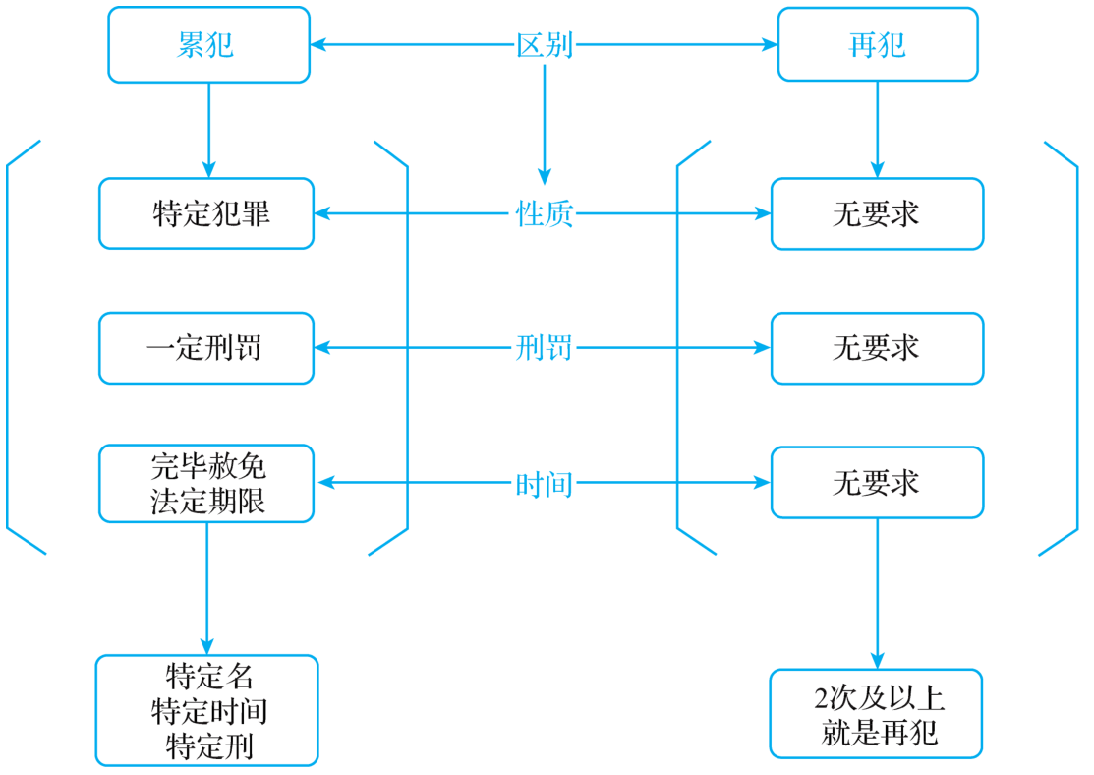
（五）累犯与再犯

Slide 20
自首
第67条【自首】犯罪以后自动投案，如实供述自己的罪行的，是自首。对于自首的犯罪分子，可以从轻或者减轻处罚。其中，犯罪较轻的，可以免除处罚。
被采取强制措施的犯罪嫌疑人、被告人和正在服刑的罪犯，如实供述司法机关还未掌握的本人其他罪行的，以自首论。
犯罪嫌疑人虽不具有前两款规定的自首情节，但是如实供述自己罪行的，可以从轻处罚；因其如实供述自己罪行，避免特别严重后果发生的，可以减轻处罚。
一、概念
是指犯罪分子犯罪以后自动投案，如实供述自己的罪行的行为，或者被采取强制措施的犯罪嫌疑人、被告人和正在服刑的罪犯，如实供述司法机关还未掌握的本人其他罪行的行为。
据此，自首可以分为一般自首和特别自首（准自首）。

Slide 21
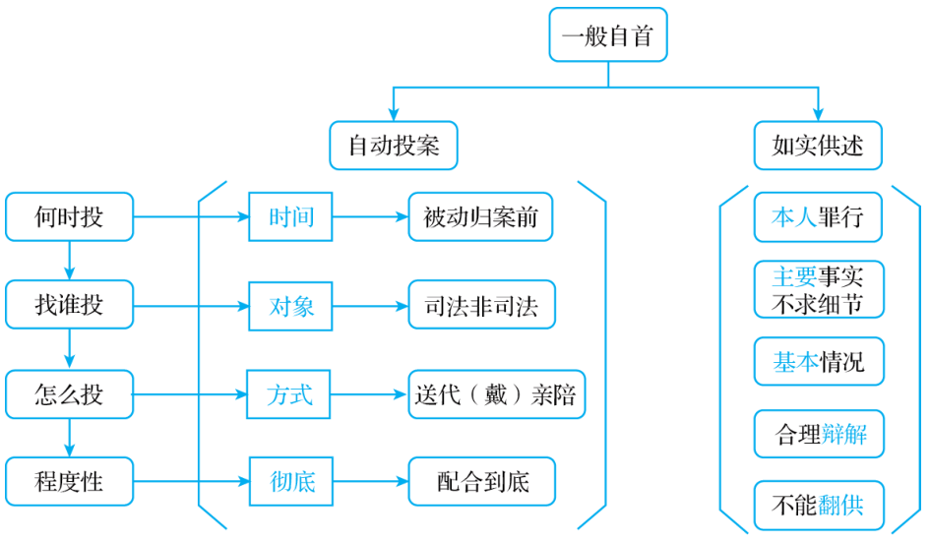
二、一般自首
《刑法》第67条第1款：“犯罪以后自动投案，如实供述自己的罪行的，是自首。对于自首的犯罪分子，可以从轻或者减轻处罚。其中，犯罪较轻的，可以免除处罚。”
一般自首，是指犯罪分子犯罪以后自动投案，如实供述自己罪行的行为。

Slide 22
一般自首的成立条件如下：
（一）自动投案
是指在犯罪事实或者犯罪嫌疑人未被司法机关发觉，或者虽被发觉，但犯罪嫌疑人尚未受到讯问、未被采取强制措施时，主动、直接向公安机关、人民检察院或者人民法院投案。
主观上，犯罪嫌疑人想将自己置于司法机关的合法控制之下，有归案的意愿；客观上，要求犯罪嫌疑人投案之时人身处于自由状态，尚未受到司法机关控制。（我想坐牢）
1.投案时间：自动投案必须在犯罪之后（不要求行为终了），最晚在司法机关对犯罪嫌疑人进行讯问或者采取强制措施以前。
根据司法解释，以下情形，视为自动投案：
（1）犯罪后主动报案，虽未表明自己是作案人，但没有逃离现场，在司法机关询问时交代自己罪行的；
（2）明知他人报案而在现场等待，抓捕时无拒捕行为，供认犯罪事实的；
（3）在司法机关未确定犯罪嫌疑人，尚在一般性排查询问时主动交代自己罪行的；
（4）因特定违法行为被采取劳动教养、行政拘留、司法拘留、强制隔离戒毒等行政、司法强制措施期间，主动向执行机关交代尚未被掌握的犯罪行为的；

Slide 23
（5）罪行未被有关部门、司法机关发觉，仅因形迹可疑被盘问、教育后，主动交代了犯罪事实的；
但是如果有关部门、司法机关在其身上、随身携带的物品、驾乘的交通工具等处发现与犯罪有关的物品的，不能认定为自动投案。
（6）交通肇事后保护现场、抢救伤者，并向公安机关报告的；注意如果交通肇事逃逸后自动投案，如实供述自己罪行的，也应认定为自首，但应依法以较重法定刑为基准，视情决定对其是否从宽处罚以及从宽处罚的幅度。
（7）犯罪后逃跑，在被通缉、追捕过程中，主动投案的；
（8）经公安机关电话通知后，到公安机关接受处理，属于自动投案；
（9）在去投案的途中，被逮捕的，属于自动投案。
2.投案对象：向司法机关、非司法机关（犯罪人所在单位，基层组织）、有关个人（单位负责人、被害人、村主任等）投案都可以认定为自首。

Slide 24
3.投案方式：
（1）亲首（自己亲自投案）：亲自将自己置于司法机关的实力控制之下。当然，罪犯可以先采取打电话、发传真、发短信、电子邮件、微信、QQ等方式，随后归案。如果随后不归案，不算自动投案。
（2）代首（他人代为投案）：这主要是指因病因伤，或犯罪人为了救助被害人、挽回法益侵害等不能亲自投案的情形。
（3）送首（亲友送去投案）：行为人犯罪后，经过亲友规劝而被亲友送到司法机关投案的，可以成立自首。但是如果犯罪嫌疑人明显反抗，亲友被迫采取捆绑等手段将其送至司法机关，则不属于自动投案。
（4）陪首（别人陪同投案）：行为人犯罪后，在他人（朋友、邻居、同学、同事、单位领导等）的陪同下投案自首的。
（5）首服：是指犯罪人在实施了告诉才处理的犯罪以后，向有告诉权的人告知自己的犯罪事实，并同意其告知司法机关的情形。

Slide 25
4.投案表现：犯罪嫌疑人必须将自己置于有关机关或个人的控制之下，并交代犯罪事实。
（1）投案后又逃跑的，不算自首；又回来的，仍算自首。
（2）被动归案后，又逃跑，然后再回来的，不算自首。如果行为构成脱逃罪，再回来的，可成立脱逃罪的自首。
（3）自动投案并交代罪行后隐匿脱逃的，不成立自首。
（4）委托他人代为自首而本人拒不到案的，不成立自首。
犯罪人匿名将赃物送回司法机关或原主人处，或者通过电话、书信等方式匿名向司法机关报案或指出赃物所在，因为上述行为没有将自己置于司法机关的有效控制之下，不能成立自首。
5.投案动机：自动投案的动机不影响自动投案的认定。
有的出于真诚悔罪，有的慑于法律的威严，有的为了争取宽大处理，有的潜逃在外生活无着，有的经亲友规劝而醒悟等等。不同的动机，对自动投案的认定没有影响。

Slide 26
（二）如实供述----自己涉案（参与）的犯罪事实
1.如实
（1）如实的标准。主观标准认为（主流观点），如实供述是指诚实供述，也即犯罪人诚实地将自己的记忆内容供述出来，即使与事后查明的客观犯罪事实不一致，也算如实供述。客观标准认为，成立如实供述，要求犯罪人供述内容必须与事后查明的客观事实相符。
（2）关于法律适用的辩解不影响如实供述。如实供述了案件事实，但对案件事实的定性存在不同理解，有不同看法，进行辩解，仍属于如实供述。也即，只要求就“事实判断”如实供述，至于“价值评价（法律适用）”上不作要求。
例如，甲自动投案，如实供述了伤害行为，但一直主张自己是正当防卫，不影响如实供述。
又如，甲自动投案，如实供述了杀人事实，司法机关认定其主观罪过是故意，甲辩称是过失，不影响如实供述。
再如，认为自己不是贪污，只是经济问题，不影响如实供述的成立。

Slide 27
2.供述
（1）供述内容：要求交代主要犯罪事实，即承认自己犯了这个罪。
例.在故意杀人案件中，只要如实交代自己实施了故意杀人行为的，就属于已经交代了“主要”的犯罪事实。在故意杀人案件中，犯罪行为人供述了自己的杀人行为，但对于凶器的藏匿地点拒不说明的，也不影响自首的成立，因为凶器是否找到对认定犯罪并不是必需的。
第一，部分事实，即便交代错误，只要不影响对案件定罪量刑的，也认为如实供述自己的罪行。
除供述自己的主要犯罪事实外，还应包括姓名、年龄、职业、住址、前科等情况的提供。犯罪嫌疑人供述的身份等情况与真实情况虽有差别，但不影响定罪量刑的，应认定为如实供述自己的罪行。犯罪嫌疑人自动投案后隐瞒自己的真实身份等情况，影响对其定罪量刑的，不能认定为如实供述自己的罪行。
第二，实施了多个同种犯罪行为时，供述内容应超过50%。
例.甲实施了多次盗窃行为，盗窃金额累计达到100万元。甲如实交代了其中的50%以上，就能认定为如实供述自己的罪行。

Slide 28
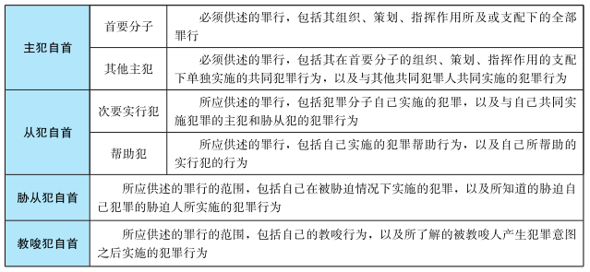
(2)共同犯罪中，除如实供述自己的罪行，还应当供述所知的同案犯。
第一，犯罪分子提供“同案犯”姓名、住址、体貌特征、联络方式等信息，属于被告人应当供述的范围。
第二，提供犯罪前（预备阶段）、犯罪中（实行阶段）掌握、使用的同案犯联络方式、藏匿地址是自首应交代的内容。交代同案犯犯罪后的去向，属于立功。

Slide 29
3.如实供述自己的犯罪的时间：一审判决前。
(1)自动投案并如实供述自己的罪行后又翻供的，不能认定为自首。
(2)自动投案并如实供述自己的罪行后又翻供，但在一审判决前又能如实供述的，应当认定为自首。
(3)被告人在一审阶段翻供、二审阶段又如实供述的，不能认定为自首。

Slide 30
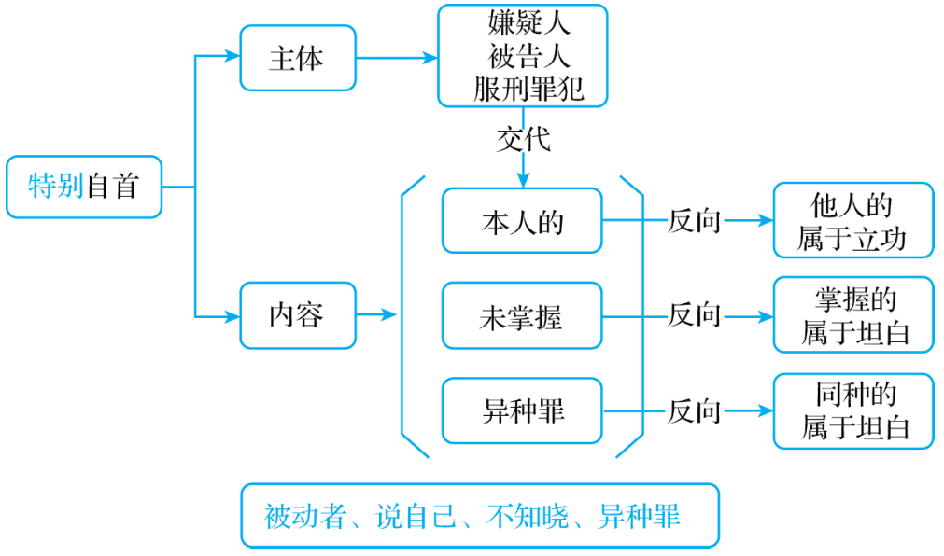
二、特别自首（准自首 余罪自首）
《刑法》第67条第2款：“被采取强制措施的犯罪嫌疑人、被告人和正在服刑的罪犯，如实供述司法机关还未掌握的本人其他罪行的，以自首论。”
特别自首，亦称准自首，是指被采取强制措施的犯罪嫌疑人、被告人和正在服刑的罪犯，如实供述司法机关还未掌握的本人其他罪行的行为。
甲因A罪行被采取强制措施后，甲如实供述司法机关尚未掌握的B罪行。

Slide 31
特别自首的成立条件如下：
（一）主体
必须是依法被采取强制措施（拘传、拘留、取保候审、监视居住和逮捕）的犯罪嫌疑人、被告人和正在服刑的罪犯。这里的强制措施还包括监察机关为调查犯罪而采取的留置措施。
（二）内容
1.必须是本人的罪行，如果是别人的罪行可能构成立功。
2.本人的罪行必须是尚未被司法机关掌握。如果该罪行已经发布通缉令，或者该罪行已录入全国公安信息网络在逃人员数据库，应视为被掌握。
3.必须是异种罪行。即与司法机关已掌握的或判决确定的罪行属不同种罪行。如果是同种罪行，可以酌情从轻处罚，但不属于自首。
是否属于同种罪行一般以罪名区分，不同罪名便是不同种罪行。如果罪名不同，但二者属于选择性罪名或者在法律、事实上密切关联（如吸收关系、牵连关系等），则仍认为属于同种罪行。
例1,甲因受贿被采取强制措施后，又交代因受贿为他人谋取利益的行为，该行为构成滥用职权罪，应认定为同种罪行。
例2,乙因走私毒品被捕，又交代自己贩卖毒品的罪行，应认定为同种罪行。

Slide 32
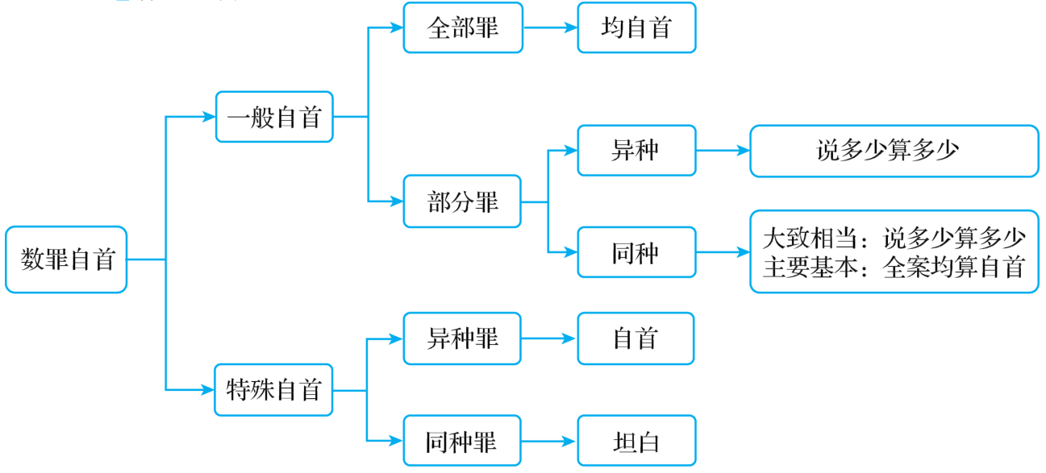
三、自首的特殊问题
1.数罪自首：犯有数罪的犯罪嫌疑人仅如实供述所犯数罪中部分犯罪的，对如实供述的部分犯罪，认定为自首。也即，各算各的账。

Slide 33
2.交通肇事罪的自首：没有逃逸，直接主动报案、归案，如实供述，是自首;逃逸后又归案，也属于自首。
3.单位犯罪的自首。总结司法解释的要点：
第一，单位可以成为自首的主体。例如，单位集体决定自首，然后派代表去自首。
第二，单位没有自首，单位的主管人员（领导）自首，视为单位自首。
第三，单位没有自首，单位的直接责任人员（直接办事人）自首，只能认定为其个人自首，不能视为单位自首。
第四，单位自首了，单位的主管人员和直接责任人员的坦白，视为自首。
单位犯罪的犯罪中止
第一，单位没有犯罪中止，单位的主管人员（领导）犯罪中止，视为单位犯罪中止。
第二，单位没有犯罪中止，单位的直接责任人员（直接办事人）犯罪中止的，只能认定为其个人犯罪中止，不能视为单位犯罪中止。并且，由此导致单位犯罪未能得逞，单位犯罪构成犯罪未遂。

Slide 34
四、坦白
坦白是指犯罪分子被动归案之后，如实交待自己犯罪事实的行为。《刑法修正案（八）》将坦白从酌定从宽情节变为法定从宽情节。
1.一般自首和坦白的区别要点：是否自动投案，自动投案、如实交待的是自首；被动归案、如实交待的是坦白。
2.特殊自首与坦白的区别要点：所交待的罪行是否可以独立成立一个新罪。如果上述在案在押人员，主动交待司法机关尚未掌握的并且与被审查处理的犯罪属于不同种罪行的，以自首论。反之，不能独立成立一个新罪的，是坦白。
3.坦白的处理。《刑法修正案（八）》规定，犯罪嫌疑人虽不具有自首情节，但是如实供述自己罪行的，可以从轻处罚；因其如实供述自己罪行，避免特别严重后果发生的，可以减轻处罚。
五、处理原则
对于自首的犯罪分子，可以从轻或者减轻处罚。其中，犯罪较轻的，可以免除处罚。

Slide 35
立功
第68条 犯罪分子有揭发他人犯罪行为，查证属实的，或者提供重要线索，从而得以侦破其他案件等立功表现的，可以从轻或者减轻处罚：有重大立功表现的，可以减轻或者免除处罚。
立功包括一般立功和重大立功。
（一）立功从宽处罚的理由及类型
1.从宽处罚的理由
（1）从法律上看，行为人能揭发或阻止他人犯罪，表明其人身危险性、再犯可能性降低。
（2）从政策上看，行为人能揭发或阻止他人犯罪，有利于节约司法资源。
需要指出的，本部分讲的立功针对的是法院量刑之前要考虑的立功。《刑法》第七十八条所称的立功则是针对法院判决后，刑罚执行过程中，行为人所实施的一些有利于社会的行为，将其认定为立功，从而可以减刑。

Slide 36
刑法中的各种立功
类型 | 法律效果
量刑中的立功 | 一般立功 | 可以从轻或者减轻处罚
 | 重大立功 | 可以减轻或者免除处罚
死缓中重大立功 |  | 死刑缓期执行期满后， 应当减为25年有期徒刑
减刑中立功 | 一般立功 | 可以减刑
 | 重大立功 | 应当减刑
战时缓刑中立功 |  | 撤销原判刑罚，不以犯罪论处

Slide 37
2.主要类型
（1）与查获、制裁、预防犯罪有关。立功分为检举揭发型、提供线索型、协助抓捕型、阻止犯罪型。
（2）“其他贡献型”立功，是指与刑事案件无关的，在日常生产生活中做出的有益于国家和社会的突出表现行为。
例.行为人在案件审理期间积极救助意欲自杀人员的行为，属于“具有其他有利于国家和社会的突出表现”，应构成立功。

Slide 38
（二）立功的具体内容
1.到案后检举、揭发他人“犯罪行为”（包括揭发本人并未参与的，同案犯的其他罪行）
（1）“犯罪行为”应理解为“客观上的犯罪行为（具有违法性）”
例1，揭发了他人的“犯罪行为”，但他人在行为时并没有故意与过失，而是意外事件造成的，也应认定为立功。或者，甲揭发了乙（11周岁）的故意杀人行为，虽然该故意杀人行为因主体未达责任年龄而不构成犯罪，但在客观上系“不法”行为，甲的行为仍然构成重大立功，对司法机关是有意义的。
例2，赌博犯孙某揭发：马某曾在斗殴中打死一人。经查，马某的行为属于正当防卫。孙某的行为不构成立功。因为马某的行为系正当防卫，不具有违法性。
（2）检举揭发“他人”的犯罪行为属实，但“他人”未被抓获的，也应认定为立功。
例.甲提供线索协助公安机关缴获数量巨大的毒品，虽未能查获该批毒品的持有人，但毕竟使数量巨大的毒品及时被缴获，没有流入社会，因此甲的行为属于有利于国家和社会的行为，构成重大立功。

Slide 39
2.提供侦破其他案件的重要线索
3.阻止他人的犯罪活动
4.协助司法机关抓捕其他犯罪嫌疑人。包括：
（1）按照司法机关的安排，以打电话、发信息等方式将其他犯罪嫌疑人（包括同案犯）约至指定地点的；
（2）按照司法机关的安排，当场指认、辨认其他犯罪嫌疑人（包括同案犯）的；
（3）带领侦查人员抓获其他犯罪嫌疑人（包括同案犯）的；
（4）提供司法机关尚未掌握的其他案件犯罪嫌疑人的联络方式、藏匿地址的，等等。
5.其他有利于国家和社会的突出表现

Slide 40
（三）不能认定为立功的情形
1.亲友代为立功的，不能认定为立功
犯罪分子的亲友直接向有关机关揭发他人犯罪行为，提供侦破其他案件的重要线索，或者协助司法机关抓捕其他犯罪嫌疑人的，不应当认定为犯罪分子的立功表现。——强调亲为性
2.检举、揭发的内容或提供的线索不属实，不认为是立功
犯罪分子揭发他人犯罪行为时没有指明具体犯罪事实的，揭发的犯罪内容与查实的犯罪事实不具有关联性的，提供的线索或者协助行为对于其他案件的侦破或者其他犯罪嫌疑人的归案不具有实际作用的，不能认定为立功表现。——强调有效性

Slide 41
3.通过非法方式、职务行为立功的，不认定为立功——强调合法性
司法实践中，犯罪分子为获得从宽处罚，有时会不择手段地以贿买、暴力、胁迫、引诱犯罪等非法手段，或者通过违反监管规定获取他人犯罪线索，对上述情形若认定为立功，则会违背立功制度的初衷。
（1）本人通过非法手段或者非法途径获取的。
例.犯罪分子通过贿买、暴力、胁迫等非法手段，或者被羁押后与律师、亲友会见过程中违反监管规定，获取他人犯罪线索并“检举揭发”的，不能认定为有立功表现。（非法方式）
（2）本人因原担任的查禁犯罪等职务获取的。
例.陈某在检察机关审查起诉阶段，将自己担任警察期间查办犯罪活动时掌握的刘某抢劫财物的犯罪线索告诉检察人员，经查证属实，陈某的行为不能认定为立功。

Slide 42
4.揭发具有对向（对合）关系的犯罪中的他人犯罪行为，是交代共犯人的犯罪事实，不能认定为立功，属于自首应交代的内容
对合型犯罪，属于必要的共犯。一方交代他方的犯罪行为的，属于交代共同犯罪的事实，成立自首。
例1.行贿人前往司法机关交代自己的行贿行为，就必须交代受贿人，交代受贿人是交代自己行贿行为的必要部分，属于自首应交代的内容。
例2.刑法仅规定了贩卖毒品罪，“卖”方构成犯罪，而单纯的“买”毒品行为不构成犯罪。甲从乙处购买毒品用于自己吸食，乙的行为构成贩卖毒品罪，甲的行为不构成犯罪。当然，甲可能涉嫌其他犯罪（如非法持有毒品罪），但就“买卖毒品”这一行为而言，甲不构成犯罪。甲检举揭发乙贩卖毒品的行为，属于揭发他人的犯罪行为，成立立功。

Slide 43
（四）其他问题
1.一般立功和重大立功的区别
（1）重大立功所针对的对象是“犯罪嫌疑人、被告人可能被判处无期徒刑以上刑罚或者案件在本省、自治区、直辖市或者全国范围内有较大影响等情形”。
（2）可能被判处无期徒刑以上刑罚，是指根据犯罪行为的事实、情节可能判处无期徒刑以上刑罚。
案件已经判决的，以实际判处的刑罚为准。但是，根据犯罪行为的事实、情节应当判处被判刑人无期徒刑以上刑罚，被判刑人却有法定情节依法从轻、减轻处罚而被判处有期徒刑的，应当认定为重大立功。
2.立功的法律后果
（1）“自首”或者“一般立功”的：可以从轻、减轻处罚。自首案件中，犯罪较轻的，可以免除处罚。
（2）有“重大立功”表现的：可以减轻或者免除处罚。

Slide 44
3.自首的法律效果仅及于自首的罪（对事不对人），而立功的法律效果可以及于行为人所实施的所有犯罪行为（对人不对事）
例.张某实施了甲、乙二罪，因甲罪被抓获，羁押期间，张某如实交代了司法机关尚未掌握的乙罪。
张某就乙罪成立自首。那么，乙罪可以享受自首的法律效果“可以从轻、减轻处罚”。甲罪不成立自首，不能从轻、减轻处罚。
但是，如果张某到案后还检举、揭发了李某的丙罪，属于立功。立功的法律及于立功人所犯的所有罪，即只要是张某所实施的任何犯罪行为，都可以享受立功从宽处理的法律效果，张某的甲罪、乙罪都能享受到“可以从轻、减轻处罚”的立功法律效果。

Slide 45
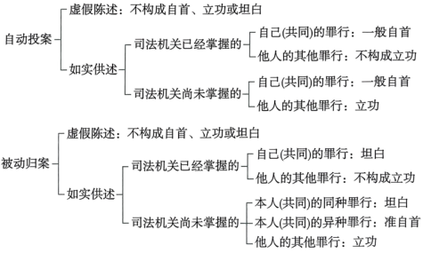
自首、立功与坦白的关系

Slide 46
数罪并罚
第69条 判决宣告以前一人犯数罪的，除判处死刑和无期徒刑的以外，应当在总和刑期以下、数刑中最高刑期以上，酌情决定执行的刑期，但是管制最高不能超过三年，拘役最高不能超过一年，有期徒刑总和刑期不满三十五年的，最高不能超过二十年，总和刑期在三十五年以上的，最高不能超过二十五年。
数罪中有判处有期徒刑和拘役的，执行有期徒刑。数罪中有判处有期徒刑和管制，或者拘役和管制的，有期徒刑、拘役执行完毕后，管制仍须执行。[本款由《刑法修正案（九）》所增设]
一、概念
数罪并罚，是指对一行为人所犯数罪合并处罚的制度。法院对一行为人在法定时间界限内所犯数罪分别定罪量刑后，按照法定的并罚原则及刑期计算方法决定其应执行的刑罚。数罪并罚要解决的问题是如何将数罪的宣告刑变为执行刑。
1.事实前提：必须是一行为人犯有数罪。
2.时间界限：一行为人所犯的数罪必须发生于法定的时间界限之内。我国刑法以刑罚执行完毕以前所犯数罪作为适用并罚的最后时间界限。
3.程序规则：必须在对数罪分别定罪量刑的基础上，依照法定的并罚原则、并罚范围和并罚方法（刑期计算方式），决定执行的刑罚。

Slide 47
二、数罪并罚的原则
是指对一人所犯数罪合并处罚应依据的规则。各国所采用的数罪并罚原则，主要可归纳为如下四种：
并科原则 | 亦称相加原则，指将一人所犯数罪分别宣告的各罪刑罚绝对相加、合并执行的合并处罚规则
吸收原则 | 指对一人所犯数罪采用重罪吸收轻罪，或者重罪刑吸收轻罪刑的合并处罚规则
限制加重 原则 | 指以一人所犯数罪中法定（应当判处）或已判处的最重刑罚为基础，再在一定限度之内对其予以加重作为执行刑罚的合并处罚规则
折中原则 | 亦称混合原则，是指对一人所犯数罪的合并处罚不单纯采用并科原则、吸收原则或限制加重原则，而是根据法定的刑罚性质及特点兼采并科原则、吸收原则或限制加重原则，以分别适用于不同刑种和宣告刑结构的合并处罚规则

Slide 48
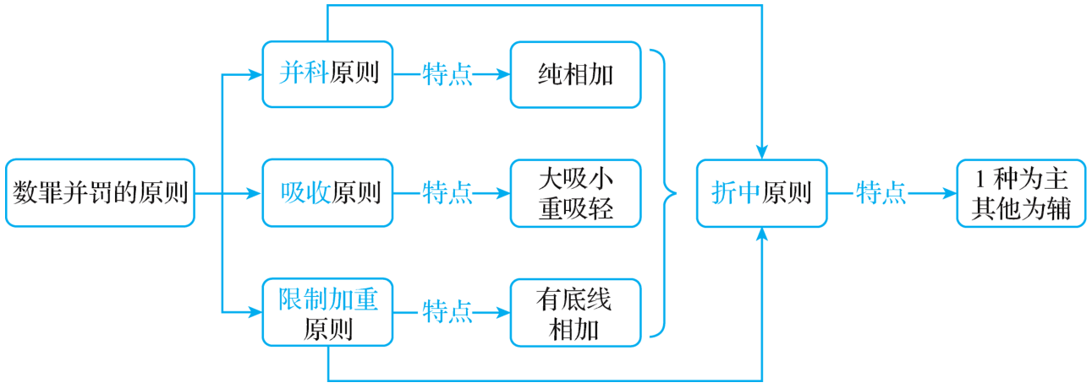
二、数罪并罚的原则

Slide 49
三、我国刑法中的数罪并罚原则
按照《刑法》第69条的规定，我国确立了以限制加重原则为主、以吸收原则和并科原则为补充的折中原则，具有以下特点：
1.全面兼采各种数罪并罚原则，包括吸收原则、限制加重原则、并科原则。
2.所采用的各种原则均无普遍适用效力，每一原则仅适用于特定的刑种。即依据《刑法》的规定，吸收原则一般只适用于死刑和无期徒刑。但是当数个刑罚中有有期徒刑和拘役，只执行有期徒刑时，也具有吸收的意思。限制加重原则只适用于有期徒刑、拘役和管制三种有期自由刑。并科原则只适用于附加刑、管制。
3.限制加重原则居于主导地位，吸收原则和并科原则处于辅助或次要地位。
4.吸收原则和限制加重原则的适用效力互相排斥，并科原则的效力相对独立，不影响其他原则的适用。

Slide 50
我国数罪并罚的基本适用规则
吸收原则 | 1.死刑+其他主刑=死刑 2.无期+除死刑外的其他主刑=无期 3.有期徒刑+拘役=有期徒刑
限制加重原则 | 1.管制：323 2.拘役：161 3.有期徒刑（6个月—15年），并罚：总和刑期不满35年，最高不能超过20年，总和刑期满35年，最高不能超过25年
并科原则 | 1.有期徒刑+管制=都要执行（先有期后管制） 2.拘役+管制=都要执行（先拘役后管制） 3.同种附加刑合并执行 4.异种附加刑分别执行

Slide 51
有期徒刑的并罚原则
要求 | 总和刑期＜35→最高刑期不超过20年 总和刑期≥35→最高刑期不超过25年
案例 | 例1：三个罪：3年、4年、5年 →5≤X≤12 例2：三个罪：7年、8年、9年 →9≤X≤20 例3：三个罪：11年、13年、14年 →14≤X≤25
结论 | 结论一：数罪之和≤20 →并罚最大值就是数罪之和 结论二：20＜数罪之和＜35 →并罚最大值就是20 结论三：数罪之和≥35 →并罚最大值就是25

Slide 52
有期徒刑、拘役、管制间的并罚
同种吸 | 有期徒刑+拘役=有期徒刑(有期吸收拘役）
异种并 | 1.有期徒刑+管制=都要执行（先有期后管制） 2.拘役+管制=都要执行（先拘役后管制）
案例 | 1.数个有期+数个拘役=数个有期的并罚 例如：甲犯A、B、C三罪，分别被判处有期徒刑3年、5年和拘役6个月。在有期徒刑和拘役并存的情况下，有期徒刑直接吸收拘役，所以只对有期徒刑3年和5年进行并罚，所以并罚的范围是：5≤X≤8。 2.多个有期徒刑或多个拘役+多个管制=各自管各自、各自执行各自 例如：甲犯A、B、C、D四个罪，分别被判处有期徒刑3年、5年和管制1年、2年。“各自管各自、各自执行各自”的含义就是，此时有期徒刑并罚的范围是：5≤X≤8；管制并罚的范围是：2≤Y≤3。在有期徒刑执行完毕之后再单独执行管制的刑期。 3.多个有期徒刑+多个拘役+多个管制=多个有期徒刑+多个管制=各自管各自、各自执行各自 例如：甲犯A、B、C、D、E五个罪，分别被判处有期徒利3年、5年、拘役6个月、管制1年、2年。此时，拘役直接不用再执行，相当于没有发生过。“各自管各自各自执行各自”的含义就是，此时有期徒刑并罚的范围是：5≤X≤8；管制并罚的范围是：2≤Y≤3。在有期徒刑执行完毕之后再单独执行管制的刑期。

Slide 53
附加刑的并罚原则
情形 | 处理
罚金+罚金 | 相加执行（数额累加）
没收部分财产+没收部分财产 | 相加执行
没收全部财产+没收全部财产 | 只执行没收全部财产
有期限剥夺政治权利+有期限剥夺政治权利 | 相加执行（时间累加）
剥夺政治权利终身+有期限剥夺政治权利 | 只执行剥夺政治权利终身

Slide 54
第70条 判决宣告以后，刑罚执行完毕以前，发现被判刑的犯罪分子在判决宣告以前还有其他罪没有判决的，应当对新发现的罪作出判决，把前后两个判决所判处的刑罚，依照本法第六十九条的规定，决定执行的刑罚。已经执行的刑期，应当计算在新判决决定的刑期以内。
四、发现漏罪，先并后减
例如，甲犯了A罪，判处有期徒刑5年，执行了3年后，发现在判决宣告前，甲还犯了B罪，应判处有期徒刑8年。
第一步，先并：将A罪的5年和B罪的8年并，下限是8年，上限是13年。在此期间选择一个刑期比如10年。
第二步，后减：10年-已经执行的3年=7年。还需执行7年。总共实际执行10年。
1.当已判决的是两个罪，漏罪跟谁并？结论：跟前两罪决定执行的刑期并。
例如，甲犯有A、B两个罪，A罪判8年，B罪判12年，决定合并执行18年。执行5年后发现判决宣告前，甲还犯有C罪，应判7年。
第一步，先并：C罪的7年应与A、B罪的执行刑18年并罚，而不是与A罪的8年、B罪的12年并。下限是18年，上限是20年。比如，选择20年。
第二步，后减：20年-已经执行的5年=15年。还需执行15年。共执行20年。

Slide 55
数罪并罚
2.对漏罪判处拘役、管制。
例1（拘役），甲犯某罪被判6年有期徒刑，执行4年后发现漏罪，应被判拘役6个月。
第一步，先并：6年有期徒刑吸收拘役，只执行6年有期徒刑；
第二步，后减：6年减去已经执行的4年，还需执行2年。可见，在此对漏罪判处拘役，其实没影响。
例2（管制），甲犯某罪被判6年有期徒刑，执行4年后发现漏罪，应被判管制1年。
第一步，先并：6年有期徒刑与1年管制应分别执行；
第二步，后减：6年减去4年，还需执行2年有期徒刑，执行完毕以后，还需执行1年管制。

Slide 56
第71条 判决宣告以后，刑罚执行完毕以前，被判刑的犯罪分子又犯罪的，应当对新犯的罪作出判决，把前罪没有执行的刑罚和后罪所判处的刑罚，依照本法第六十九条的规定，决定执行的刑罚。
五、又犯新罪，先减后并
例如，甲犯了A罪，判处有期徒刑5年，执行了3年后，甲又犯B罪，应判处有期徒刑8年。
第一步，先减：5年-3年=2年。
第二步，后并：2年与8年并。下限是8年，上限是10年。比如，选择10年。还需执行10年。总共实际执行13年。
比较发现，“先减后并”比“先并后减”处罚更严厉。
1.对新罪判处役、管制。
例1（拘役），甲犯A罪被判5年有期徒刑，执行3年后，又犯故意伤害罪。对故意伤害罪判处6个月拘役。
第一步，先减：5-3=2；
第二步，后并：2年有期徒刑吸收拘役，还需执行2年有期徒刑。
例2（管制），甲犯某罪判6年有期徒刑，执行4年后又犯新罪，判管制1年。
第一步，先减：6-4=2；
第二步：后并，2年有期徒刑与1年管制应分别执行，也即执行2年有期徒刑完毕以后，还需执行1年管制。

Slide 57
2.倒挂情形
例如，甲犯A、B、C罪，分别被判13年、10年、15年，合并执行25年；在执行2年后，又犯新罪D罪，应被判8年。对此，先减，25-2=23；后并，23年与8年并罚，此时虽然总和刑期未满35年，但不能因此认为并罚后的最高刑不能超过20年。因为数罪并罚的下限是数刑中最高刑，上限是20年或25年。既然此时下限已是23年，那么决定执行的刑期就应是23年，也即还需执行的刑期。加上已执行的2年，实际执行刑期是25年。如果决定执行的刑期是20年，加上已执行的2年，实际执行刑期就只有22年，就会导致又犯新罪，反倒刑期变短。
3.既犯新罪，又发现漏罪：先解决漏罪，再解决新罪，实际操作就是先并后减再并。
例如，甲因盗窃判7年，执行3年后，又犯故意伤害罪应判10年，同时发现漏罪强奸罪应判11年。对此，第一步，先并，7年和11年，假如定15年。第二步，后减，减去3年，剩12年。第三步，再并，再并10年，在12年以上20年以下决定执行刑。

Slide 58
缓刑
第72条 对于被判处拘役、3年以下有期徒刑的犯罪分子，同时符合下列条件的，可以宣告缓刑，对其中不满18周岁的人、怀孕的妇女和已满75周岁的人，应当宣告缓刑：
（一）犯罪情节较轻；
（二）有悔罪表现；
（三）没有再犯罪的危险；
（四）宣告缓刑对所居住社区没有重大不良影响。
宣告缓刑，可以根据犯罪情况，同时禁止犯罪分子在缓刑考验期限内从事特定活动，进入特定区域、场所，接触特定的人。
被宣告缓刑的犯罪分子，如果被判处附加刑，附加刑仍须执行。
第74条 对于累犯和犯罪集团的首要分子，不适用缓刑。
一、基本要点
1.性质：缓刑是暂缓执行刑罚，也即附条件地不再执行刑罚，而非刑罚执行完毕。这与假释的性质不同，假释期满视为刑罚执行完毕。
2.对象条件：被判处3年以下有期徒刑或者拘役的罪犯。
（1）这里的3年以下包括3年。如果是数罪并罚决定执行3年以下有期徒刑，也可以适用缓刑。
（2）对被判处管制、单处附加刑的罪犯，不适用缓刑，因为没必要。
（3）对于累犯和犯罪集团的首要分子，不适用缓刑。

Slide 59
3.实质条件：不再有人身危险性。具体要求同时符合下列条件：
（1）犯罪情节较轻：
（2）有悔罪表现；
（3）没有再犯罪的危险；
（4）宣告缓刑对所居住社区没有重大不良影响。
4.优待对象：一般犯罪人，同时满足上述对象条件和实质条件，只是可以宣告缓刑；而不满18周岁的人、怀孕的妇女、已满75周岁的人，这三类人只要同时满足上述对象条件和实质条件，应当宣告缓刑。
是否宣告缓刑，与犯罪分子触犯的罪名的性质没有关系。
5.对宣告缓刑可以同时适用禁止令，禁止犯罪分子在执行缓刑期间从事特定活动，进入特定区域、场所，接触特定的人。
6.在缓刑考验期必须实行社区矫正。
7.缓刑考验期限：（1）拘役：原判刑期≤考验期限≤1年（但不得少于2个月）（2）有期徒刑：原判刑期≤考验期限≤5年（但不得少于1年）（3）从判决确定之日起计算；（4）判决确定以前先行羁押的，不能折抵缓刑考验期限。如缓刑被撤销，可折抵。
8.缓刑只适用于主刑。判处附加刑的，仍需执行附加刑。

Slide 60
关于缓刑的适用，下列哪些选项是错误的？（多选）
A.甲犯抢劫罪，所适用的是“三年以上十年以下有期徒刑”的法定刑，缓刑只适用于被判处拘役或者三年以下有期徒刑的罪犯，故对甲不得判处缓刑。
B.乙犯故意伤害罪与代替考试罪，分别被判处六个月拘役与一年管制。由于管制不适用缓刑，对乙所判处的拘役也不得适用缓刑。
C.丙犯为境外非法提供情报罪，被单处剥夺政治权利，执行完毕后又犯帮助恐怖活动罪，被判处拘役6个月。对丙不得宣告缓刑
D.丁17周岁时犯抢劫罪被判处有期徒刑五年，刑满释放后的第四年又犯盗窃罪，应当判处有期徒刑二年。对丁不得适用缓刑。

Slide 61
二、缓刑的法律后果
成功的缓刑：原判刑罚不再执行。注意：这不同于原判刑罚已经执行完毕。
失败的缓刑：是指缓刑被撤销。撤销缓刑的三种情形以及处理方式：
1.在缓刑考验期内犯新罪
只要是在缓刑考验期内“再犯新罪”，无论“新罪”何时被发现，无论“新罪”是否过了追诉时效，都应该撤销原先罪的缓刑，且不得再次宣告缓刑。
例.甲于2016年犯A罪被判有期徒刑三年，缓刑三年，在缓刑考验期内（2018年）又犯B罪（应被判五年有期徒刑），即便B罪在2023年（A罪的缓刑考验期满后）才被发现，也应该撤销A罪的缓刑。因为甲是“在A罪的缓刑考验期内犯新罪”，所以A罪的缓刑应该被撤销。退一步讲，如果甲在犯新罪的当天就告诉司法机关其犯了该新罪，也应该撤销缓刑。那么，如果甲的B罪隐瞒至缓刑考验期满后的，更应该撤销A罪的缓刑。此外，如果在“被判处缓刑后的上诉期内”，再犯新罪的，也应撤销未判决生效的缓刑。

Slide 62
2.在缓刑考验期内发现漏罪
例.甲于2015年犯A罪被判有期徒刑三年，缓刑三年。甲在2014年曾经实施过B罪（漏罪），应被判处五年有期徒刑。如果司法机关在A罪的缓刑考验期内（即2015—2018年）发现了B罪，这属于在“缓刑考验期内发现漏罪”，那么，应撤销A罪的缓刑。
但是，如果司法机关在A罪的缓刑考验期满后（如2020年）才发现漏罪，则只需追究漏罪的刑事责任，A罪的缓刑不需要撤销。
理由：隐瞒自己的过去是人的本能，所以，漏罪经过了一段时间（缓刑考验期）才被发现，就不需要再撤销原来的缓刑了。
3.在缓刑考验期内有违法行为情节严重的
4.在缓刑考验期内违反国务院有关部门关于缓刑的监督管理规定，或者违反人民法院判决中的禁止令，情节严重的

Slide 63
三、缓刑与死缓、战时缓刑的区别
战时缓刑指在战时，对被判处三年以下有期徒刑，且没有现实危险，被宣告缓刑的犯罪军人，允许其戴罪立功，确有立功表现时，可以撤销原判刑罚，不以犯罪论处的制度。
1.缓刑与死缓的区别
（1）缓刑是经过考验期后，不执行刑罚。（从未进过监狱）
（2）死缓是经过二年后，如果无故意犯罪，不再执行死刑，转成无期徒刑。（一直在监狱）
2.缓刑与战时缓刑的区别
区别在于是否有犯罪记录。战时缓刑制度是特殊的缓刑制度，适用于特定时间和特定的对象。战时缓刑期间，如果有立功表现，行为人根本不构成犯罪，也即没有污点。而一般缓刑中，即使缓刑考验期无违规行为，也是构成犯罪的，只是不执行刑罚，也即还有污点。

Slide 64
关于缓刑的适用，下列哪些选项是正确的？（多选）
A.甲犯重婚罪和虐待罪，数罪并罚后也可能适用缓刑。
B.乙犯遗弃罪被判处管制一年，即使犯罪情节轻微，也不能宣告缓刑。
C.丙犯绑架罪但有立功情节，即使该罪的法定最低刑为五年有期徒刑，也可能适用缓刑。
D.丁17岁时因犯放火罪被判处有期徒刑五年，23岁时又犯伪证罪，仍有可能适用缓刑。

Slide 65
毛毛因盗窃罪被二审法院于2000年3月1日判处有期徒刑三年、缓刑三年，缓刑考验期为2000年3月1日至2003年2月28日。如下情形，请判断是否需要撤销毛毛盗窃罪的缓刑。
问（1）：毛毛在缓刑考验期内（如2001年3月1日）犯了强奸罪（或其他严重违法行为），并于当天主动告知了法院。问，法院是否应该撤销其先前盗窃罪的缓刑？
答：应该撤销缓刑。根据《刑法》第77条的规定，在缓刑考验期限内犯新罪，以及违反法律、行政法规或者国务院有关部门关于缓刑的监督管理规定，或者违反人民法院判决中的禁止令，情节严重的，应撤销缓刑。
问（2）：如果问（1）中毛毛犯强奸罪后，一直隐瞒该犯罪事实。公安机关于2005年3月1日才发现毛毛的强奸犯罪事实并将毛毛拘留，此时，盗窃罪的缓刑考验期已经期满。问，此案与上一案件，哪个毛毛的性质更恶劣，此案中需要撤销毛毛盗窃罪的缓刑吗？
答：本案中毛毛的性质较上一案件更为恶劣，应该撤销毛毛盗窃罪的缓刑。上一案件中，毛毛犯强奸罪当天就向法院报告，都撤销了毛毛盗窃罪的缓刑，本案中，更应该撤销。根据《刑法》第77条的规定，只要在缓刑考验期内再犯新罪，就表明行为人不遵守缓刑考验期的约定，就应该撤销缓刑，而无论该新罪是何时被发现的。

Slide 66
毛毛因盗窃罪被二审法院于2000年3月1日判处有期徒刑三年、缓刑三年，缓刑考验期为2000年3月1日至2003年2月28日。如下情形，请判断是否需要撤销毛毛盗窃罪的缓刑。
问（3）：如果法院在缓刑考验期内（如2001年3月1日）发现其曾经的漏罪强奸罪，该强奸罪发生在1999年3月1日。问，是否应该撤销其盗窃罪的缓刑？
答：应该撤销。根据《刑法》第77条的规定，只要在缓刑考验期内发现其有漏罪，就应该撤销已经判处的缓刑。其理由在于，如果给毛毛的盗窃罪判刑当时（2000年3月1日），知道毛毛曾经还有强奸罪（1999年3月1日），是不可能会给其判缓刑的。事后及时发现漏罪（于2001年3月1日发现），就应该及时撤销原判处的缓刑。
问（4）：上述问3中的强奸罪，司法机关于2005年3月1日才发现，此时毛毛盗窃罪的缓刑考验期已经期满。问，是否需要撤销其盗窃罪的缓刑？
答：不需要。根据《刑法》第77条的规定，在缓刑考验期内发现漏罪，才需要撤销缓刑。而本案是在盗窃罪的缓刑考验期满后才发现漏罪，则不需要撤销盗窃罪的缓刑。其理由在于，隐瞒自己的过去（漏罪）在一定程度上可以说是人的本能，如果该漏罪（很早的罪）经过很长时间才被发现，直接追究漏罪的刑事责任就可以了。

